Slide 1
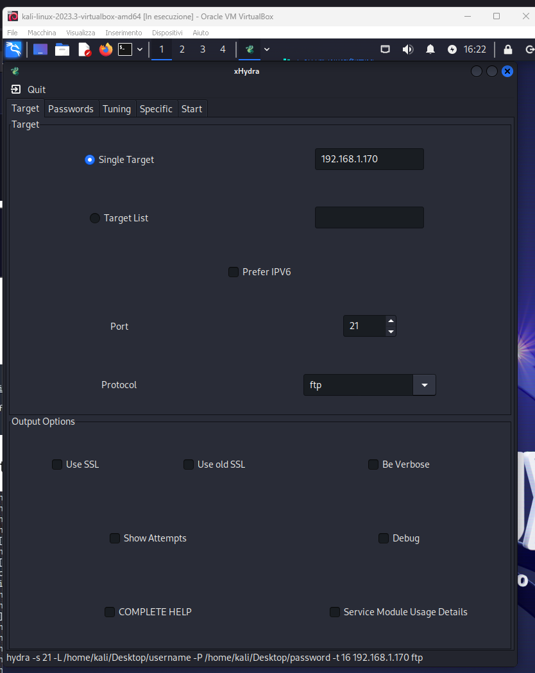
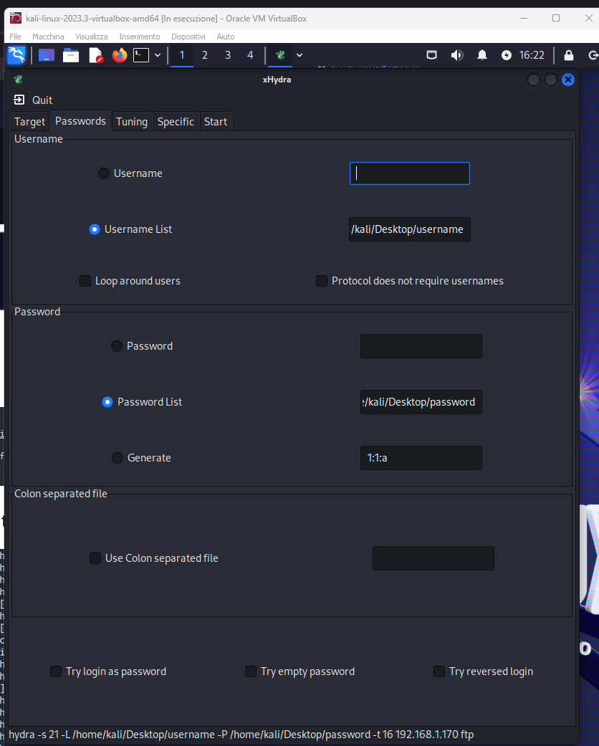
Per usare hydra (versione interfaccia grafica) ho creato due file di testo(dizionari) username e password con una piccola lista di username e password possibili per accedere al servizio ftp(porta 21), e li ho inseriti nel campo list in modo che hydra possa provare le combinazioni

Slide 2
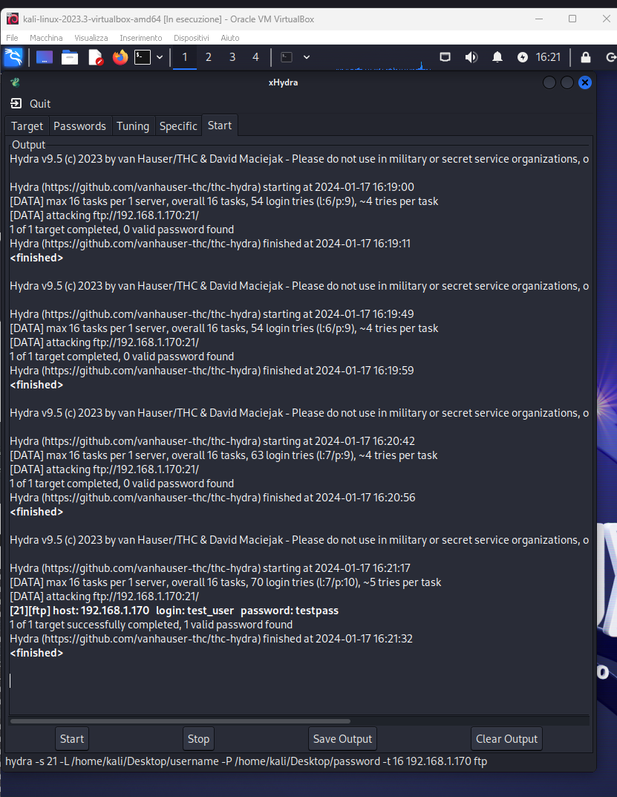
Facciamo partire la scansione in questo modo hydra proverà una alla volta le combinazioni tra le possibili presenti nei dizionari.
Quando troverà quelle giuste darà come output le credenziali corrette come evidenziato

Slide 3
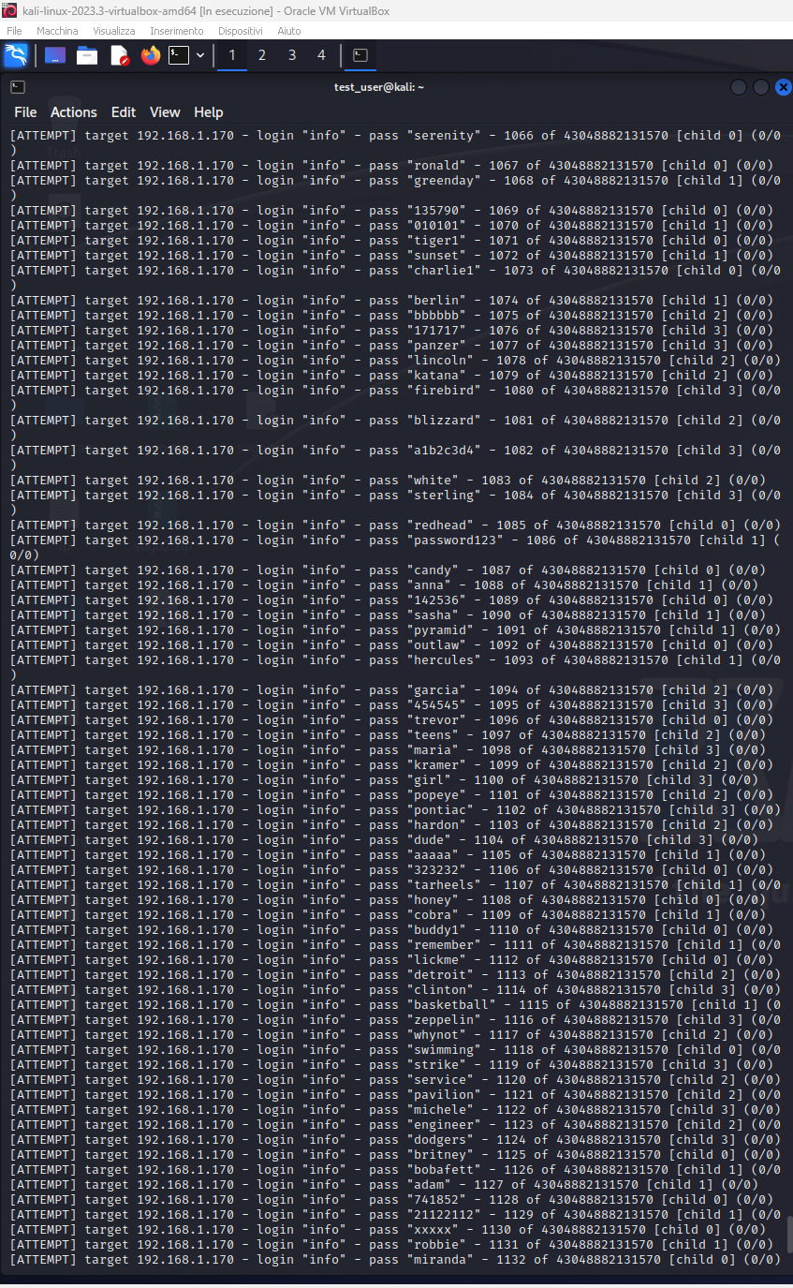
E’ possibile scaricare dizionari di username e password aggiornati e ben forniti dal web per aumentare le probabilità di successo in una situazione realistica, ma per motivi di tempo ho interrotto la procedura.

